Slide 1
XXIX Всероссийская (Поволжская) Ассамблея Профсоюза работников РАН
Организационное единство профсоюза: лозунг или императив?
Владимир Нефёдкин, председатель Профсоюза СО РАН
25-26.09.2024
Владикавказ

Slide 2
К вопросу о лозунгах и мантрах
Пока мы едины, мы непобедимы!
В единстве – наша сила!
Что на самом деле означает «единство» любой организации?
В определенных обстоятельствах все элементы организации действуют как единое целое.

Slide 3
Единство –не самоцель, а средство
Единство для Профсоюза – не лозунг, а категорический императив (по Канту) –безусловное и необсуждаемое требование, не зависящее от внешних обстоятельств.
Защита трудовых прав в отношениях с работодателем:
Отдельному работнику сложно противостоять администрации, ППО– это делать легче, а вышестоящей ПО– тем более, так как она не связана трудовыми отношениями с работодателем.
Альтернатива организационному единству – «плоские» структуры (ассоциации) со свободным входом и выходом, членство в которых малополезно, но не слишком обременительно.
Отсутствие организационного единства – не обязательно развал, но как минимум потеря управляемости

Slide 4
Три кита, на которых стоит организационное единство Профсоюза
Правовая дисциплина: следование уставным нормам и внутренним нормативным документам
(Майский ЦС – примерно 5 раз проголосовал за нарушение устава и решений съезда)
Структурная (иерархическая) дисциплина: субординация, нижестоящие выполняют решения вышестоящих.
Финансовая дисциплина: выполнение финансовых обязательств в полном объеме и прозрачность.

Slide 5
Правовые неопределенности: «смешались в кучу кони, люди…»
Объединение людей или организаций?
Принцип добровольности: как это работает?
Свобода участия в объединениях (ГК РФ и прочее)
Структурные подразделения или членские организации?
Иерархия или чересполосица?
Может ли существовать отдельно стоящая первичка?

Slide 6
Судебная практика (1)
24 апреля 2019 года решением конференции Профсоюзной организации сотрудников Санкт-Петербургского политехнического университета Петра Великого был утвержден ее устав, принятием которого фактически был осуществлен самовольный выход первичной профсоюзной организации из единой структуры общероссийского профсоюза. Данное решение было оспорено Межрегиональной организацией Санкт-Петербурга и Ленинградской области Общероссийского Профсоюза образования в судебном порядке.
Решением Калининского районного суда Санкт-Петербурга от 4 октября 2021 года решение конференции первичной профсоюзной организации в части утверждения ее устава было признано недействительным. Данное решение было обжаловано в апелляционном порядке и оставлено Санкт-Петербургским городским судом без изменений и вступило в законную силу.
Notes:
https://dzen.ru/a/Y1BwmDlIrBZYPQGV

Slide 7
Судебная практика (2)
В обоснование принятого судом решения были положены следующие положения:
1) первичная профсоюзная организация является частью общероссийского профсоюза и не имеет права на принятие решения о выходе из состава профсоюза;
2) выход первичной профсоюзной организации из состава общероссийского профсоюза нарушает конституционное право на объединение граждан, которые являются членами данного профсоюза и состоят на учете в первичной профсоюзной организации.

Slide 8
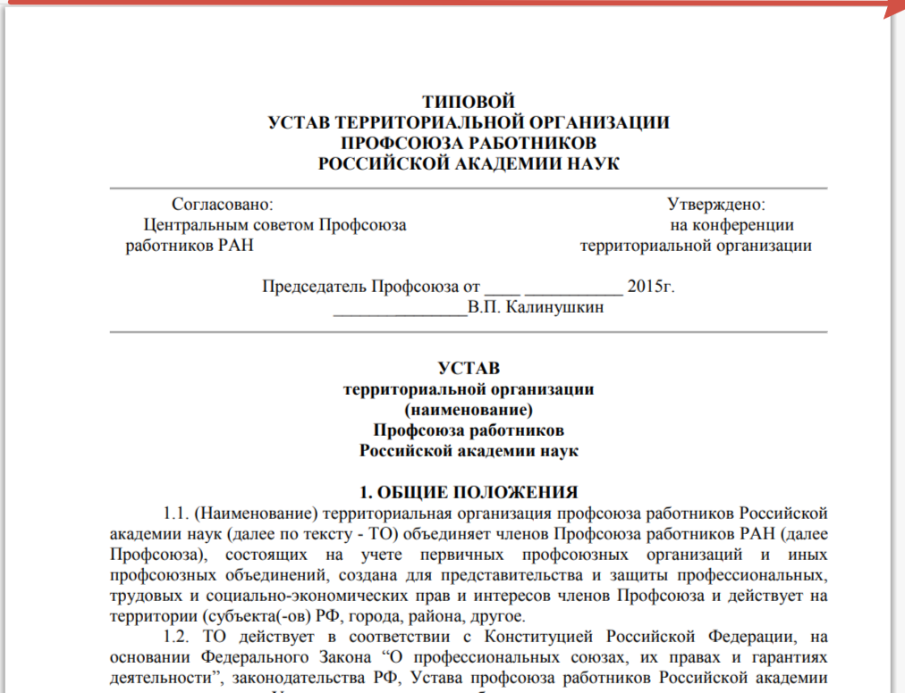
Типовой устав ТО Профсоюза работников РАН

Slide 9
Хорошо забытое старое…
2.1. Основной целью ТО является консолидация действий входящих в неё первичных профсоюзных организаций и иных профсоюзных объединений по представительству и защите индивидуальных и коллективных социально- трудовых, профессиональных, и иных непосредственно связанных с ними прав и интересов членов профсоюза и членских организаций ТО в вопросах занятости, условий и оплаты труда, охраны здоровья и соблюдения социальных гарантий перед работодателями, собственниками или уполномоченными ими органами, в законодательных, исполнительных, судебных и хозяйственных органах, органах местного самоуправления
(Из типового устава ТО, принятого ЦС Профсоюза в 2014 г.)

Slide 10
Хорошо забытое старое…
3. ПОРЯДОК СОЗДАНИЯ ТО
3.1. Территориальная организация Профсоюза создается по решению учредительной профсоюзной конференции полномочных представителей первичных профсоюзных организаций. В региональных ТО могут иметься местные ТО, в этом случае для местной ТО вышестоящим органом является Совет территориальной региональной организации. Для территориальных организаций, имеющих статус региональных, межрегиональных, а также в случае отсутствия региональной ТО, для местных ТО вышестоящим органом является ЦС профсоюза.

Slide 11
Финансовая иерархия
Перечисления
в ЦС
Перечисления в ТО
Взносы членов Профсоюза (ППО)

Slide 12
К вопросу о финансовой дисциплине
25% в 2023 г.

Slide 13
Прозрачность
Публичная отчетность – главный инструмент!
Бухгалтерский баланс
Финансовые результаты
Целевое использование средств

Slide 14
Форма 3 Целевое использование средств (МРОПР РАН)

Slide 15
Форма 3 Целевое использование средств (СПБРО)

Slide 16
Как обеспечить единство?
Первые шаги:
Принять Положение о структуре Профсоюза, предусмотренное его Уставом
На следующем съезде внести соответствующие нормы в Устав Профсоюза.

Slide 17
Предложение в резолюцию Ассамблеи
Обратить внимание на негативные тенденции внутри Профсоюза работников РАН, связанные со взаимоотношениями и конфликтами между профсоюзными организациями разного уровня, не способствующие эффективной работе.
Констатирует необходимость укрепления организационного единства Профсоюза работников РАН.
Рекомендовать ЦС принять Положение о структуре Профсоюза, подготовленное уставной комиссией Профсоюза работников РАН.

Slide 18
Спасибо за терпение!!!

